Slide 1
JOURNAL DE BORD POUR NOTER SA JOURNEE
Enseignant
Guillaume Besacier
DEVELOPPEUSE
KOUAOUCI Asma Amina

Slide 2
Idée
L’idée de l’application « Journal de bord pour noter sa journée » est de permettre à l’utilisateur de pouvoir noter ses journées sur une base de plusieurs critères (Santé, Études, Sommeil,…) afin qu’il puisse identifier les critères négatifs et pouvoir améliorer ses journées.

Slide 3
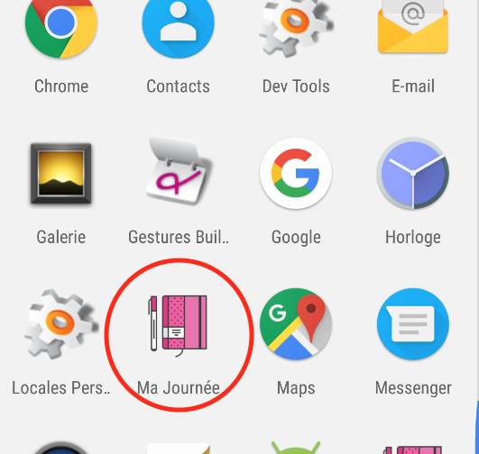

ICONE
J’ai remplacé l’icône du lancement par défaut qui se trouve dans le AndroidManifest.xml par une image trouvé sur iconfinder.com qui définisse bien l’application,

Slide 4

ÉCRAN DE DÉMARRAGE
Pour l’écran de démarrage , j’ai crée une activity SplashScreenActivity
qui permet de lancer cet écran pendant 6 secondes et ensuite lancer le Mainactivity.

Slide 5
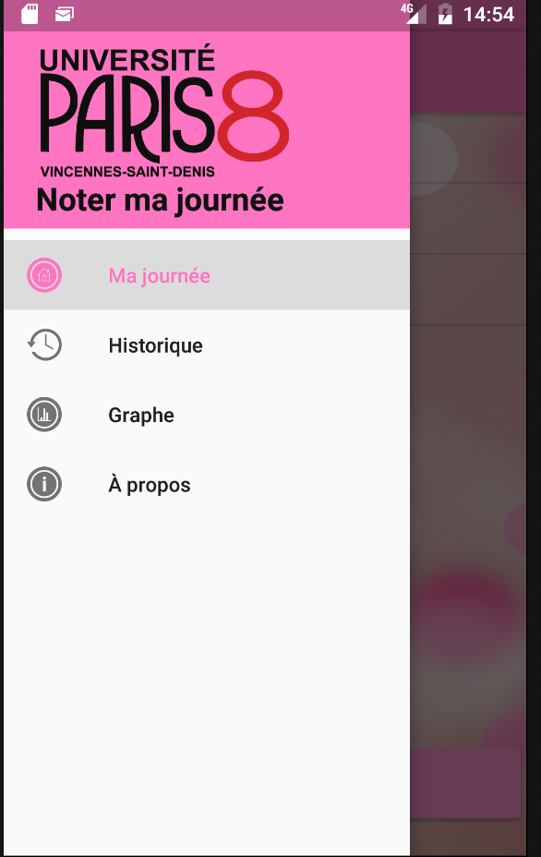
MAIN ACTIVITY ET MENU
Le main activity est une activité « Navigation Drawer Activity » qui m’a permis d’avoir un menu pour la navigation entre les fragments (Ma journée, historique, Graphe, Apropos)
Dans le menu on trouve les 4 items pour les 4 fragments :
Ma journée « MyDayFragment »
Historique « DaysHistoryFragment »
Graphe « GrapheFragment »
À Propos « AproposFragment »
Et le header qui contient
Le logo paris8
TextView (Noter ma journée)

Slide 6
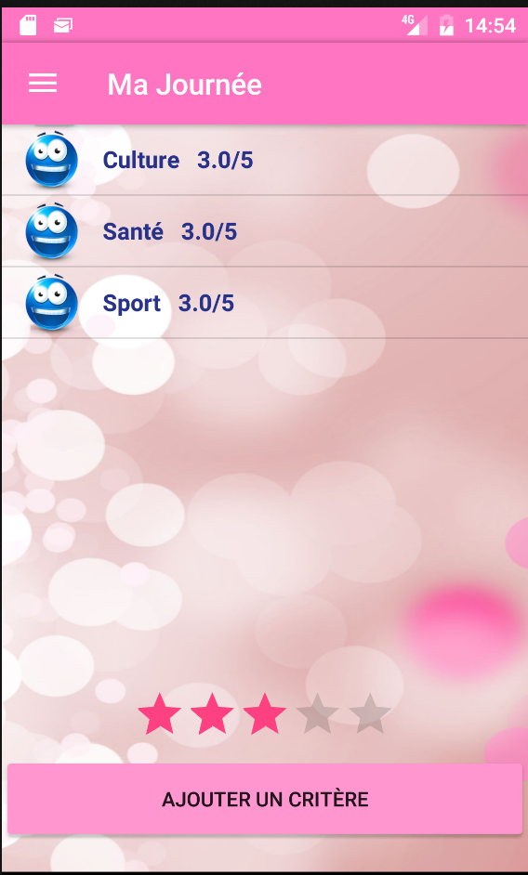
MA JOURNÉE (MyDayFragment)
Le fragment ma journée affiche la journée d’aujourd’hui et permet ainsi à l’utilisateur de la noter, il contient :
ListView pour les critères de la journée.
Le RatingBar représente la note de la journée.
Le bouton « AJOUTER UN CRITERE » permet d’ajouter un nouveau critère a la journée.

Slide 7
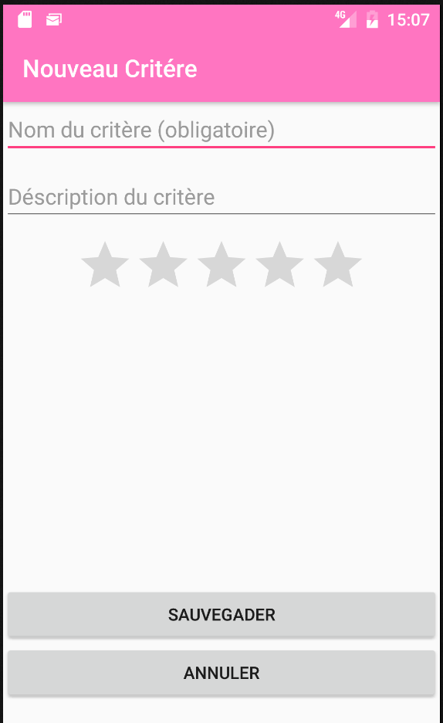
AJOUTER UN NOUVEAU CRITÈRE
Afin d’ajouter un nouveau critère, j’ai crée une activité NewCriteriaDayActivity avec :
EditText pour le nom.
EditText pour la description
RatingBar pour la note du critère.
Bouton sauvegarder afin de sauvegarder le critère dans la BDD.
Bouton annuler pour fermer l’activité.

Slide 8
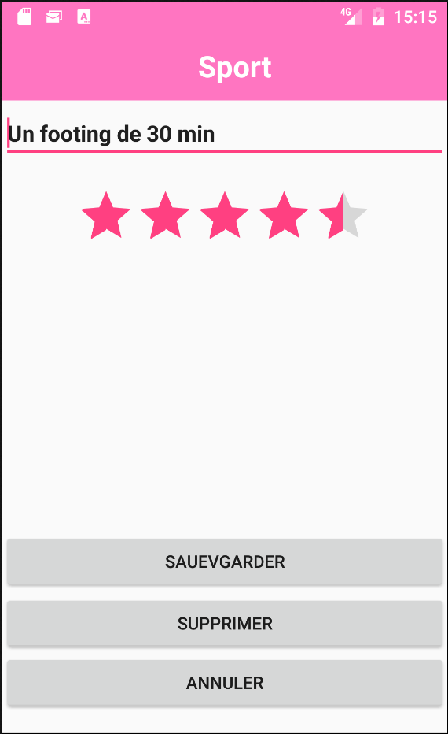
DÉTAIL D’UN CRITÈRE (criteriadayactivity)
Lorsqu’on clique sur un critère dans la liste, une nouvelle activité s’affiche avec:
Le nom du critére comme titre.
EditText pour la description
RatingBar pour la note
Bouton sauvegarder pour sauvegarder le critère dans la BDD.
Bouton supprimer pour supprimer le critère dans la BDD.
Bouton annuler pour fermer l’activité.

Slide 9
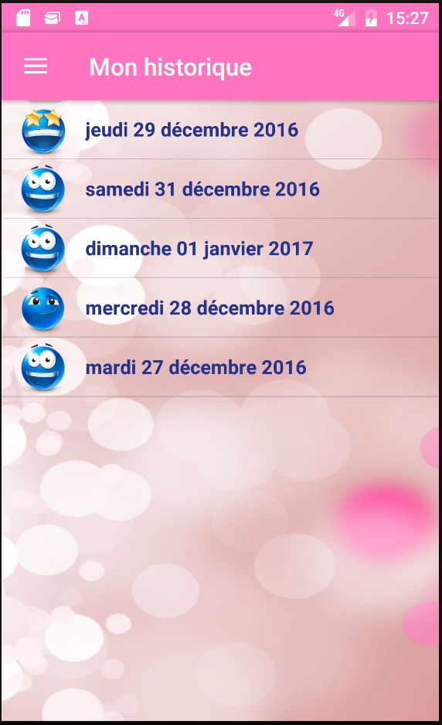
MON HISTORIQUE (DaysHistoryFragment)
Ce fragment permet d’afficher l’historique de toutes les journées notés par l’utilisateur.

Slide 10
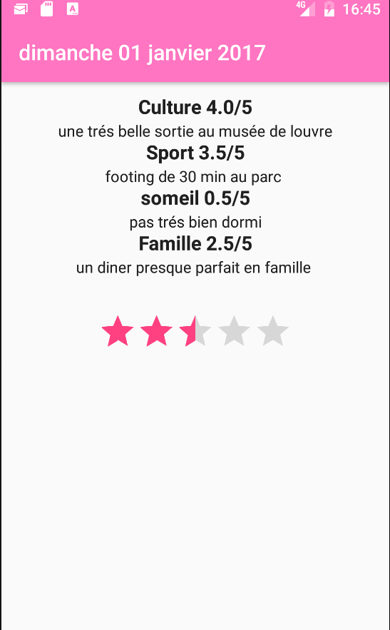
DÉTAIL JOURNÉE (DetailHistoryActivity)
Lorsqu’on clique sur une journée dans la liste, le détail de la journée s’affiche avec comme titre de l’activité la date de la journée.
EditText qui contient tous les critères avec leur nom, notes et descriptions
RatingBar la note de la journée

Slide 11
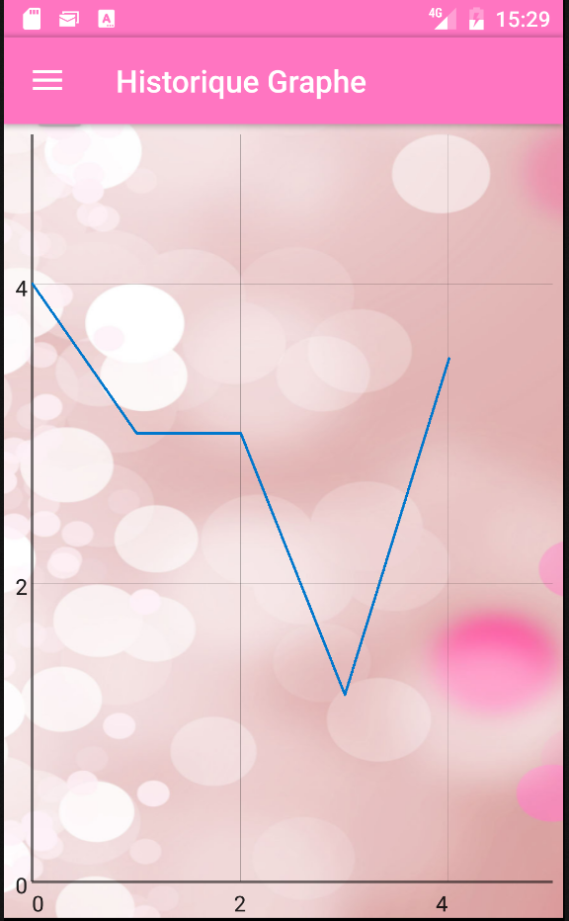
GRAPHE (GrapheFragment)
Le graphe représente les notes de toutes les journée.
J’ai utilisé une librairie openSource GrapheView que vous pouvez trouver à http://www.android-graphview.org/

Slide 12
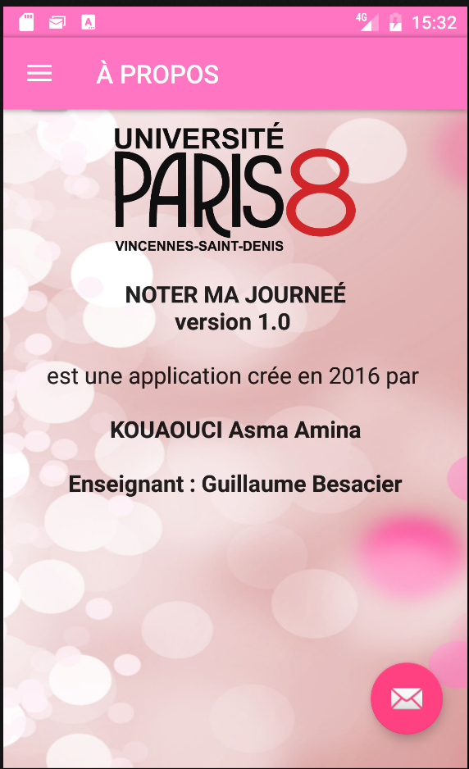
À PROPOS (AproposFragment)
Sur cet écran on trouve des détails sur l’application, version, université et l’enseignant.
Un bouton Email est disponible si l’utilisateur souhaite me contacter.

Slide 13
Merci

